Slide 1
Артикуляционная гимнастика
составила: Река Юлия Сергеевна,
МБДОУ Детский сад №104

Slide 2
«Часики»
Выполнение упражнений происходит под счет, где ритмично меняется положение органов речи.
«Часики». Приоткрываем рот и улыбаемся. Делаем язычок узким, его кончиком тянемся к уголкам рта.

Slide 3
«Улыбка»
Улыбнуться и удерживать это положение под счёт.

Slide 4
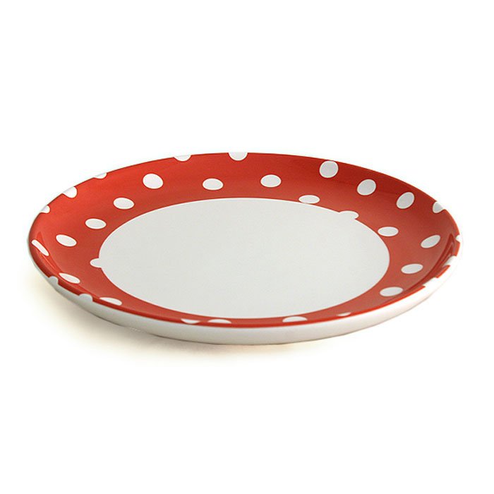
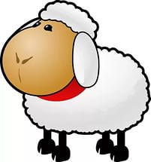
Молодец!

